Slide 1
BÁO CÁO ĐỒ ÁN TỐT NGHIỆP
Hệ thống gợi ý sử dụng phương pháp học sâu
Sinh viên thực hiện:
Nguyễn Đăng Tuấn – 20164372 – CNTT1.02 – K61
Giảng viên hướng dẫn:
PGS. TS. Lã Thế Vinh
Notes:
Xin chào các thầy trong hội đồng KS-KTMT số 3, cùng các bạn SV có mặt trong khán phòng ngày hôm nay.
Em xin tự giới thiệu, em là NĐT..
Sau đây em xin trình bày về ĐATN của em, với nội dung đề tài là… dưới sự hướng dẫn của…

Slide 2
BỐ CỤC
TỔNG QUAN ĐỀ TÀI
CÁC PHƯƠNG PHÁP PHỔ BIẾN
XÂY DỰNG VÀ SO SÁNH
DEMO
KẾT LUẬN
Notes:
Nội dung em sẽ trình bày có bố cục bao gồm:

Slide 3

TỔNG QUAN VỀ ĐỀ TÀI
Notes:
Năm 2020 vừa qua, cả TG đều bị ảnh hưởng bời dịch Covid-19, khiến cho các QG phải thực hiện đóng cửa, dãn cách xã hội
Vì thế các hoạt động thường đều phải chuyển sang hình thức trực tuyến, từ công việc, đến các hoạt động xh, cũng như giải trí.
Chính vậy mà các hoạt động sử dụng internet được đẩy mạnh, tiêu biểu là ngành dịch vụ như kinh doanh online, nghe nhạc, …
Và một trong số đó là hình thức chiếu phim trực tuyến, mới được bùng nổ trong những năm gần đây.

Slide 4
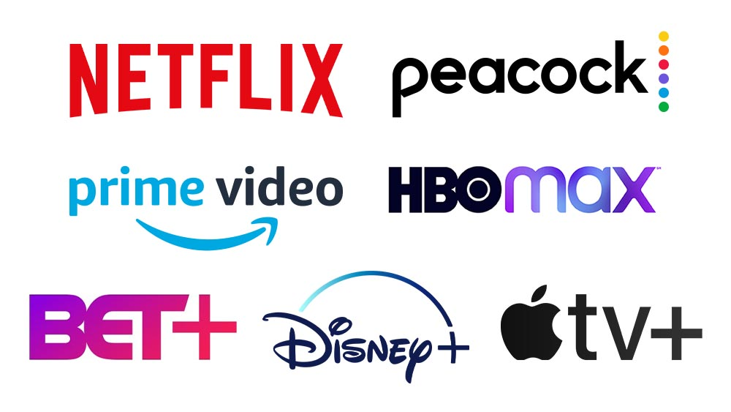
TỔNG QUAN VỀ ĐỀ TÀI
Notes:
Các công ty đã liên tục cho ra mắt các nền tảng chiếu phim trực tuyến của mình. Để đối phó với đại dịch, khi các phòng vé khu vực ở trên TG hiện vẫn đang đóng cửa
Các nền tảng chiếu phim như là cách để đối phó vs khủng hoảng của ngành điện ảnh hiện nay
Trên màn hình, là các nền tảng chiếu phim đang phổ biến như Netflix, peacock của đài NBC, prime video của Amazon, HBO max, Apple với AppleTV+, và mới đây nhất là ông lớn nhà choột với Disney +
Thì trong các nền tảng trên có một hệ thống rất được các công ty chú ý phát triển và đẩy mạnh đó chính là hệ thống gợi ý

Slide 5
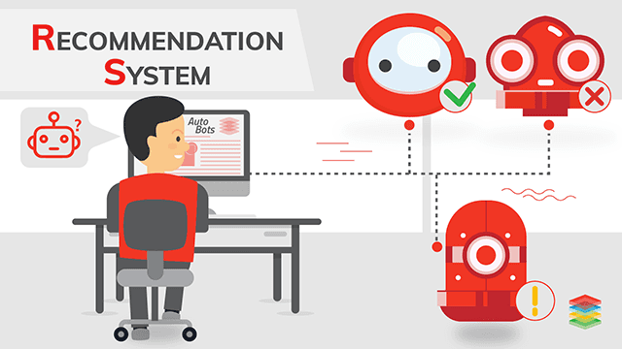
TỔNG QUAN VỀ ĐỀ TÀI
Hệ thống gợi ý hay hệ thống đề xuất (Recommendation Systems) là một lớp con của hệ thống lọc thông tin sử dụng các thuật toán để lọc các thông tin dựa vào đó đưa ra các dự đoán cũng như xếp hạng dựa trên sở thích hay thói quen của người dùng
Notes:
Thì HTGY là… HTGY có mặt trong hầu hết các nền tảng, web, cửa hàng online, vân vân

Slide 6


TỔNG QUAN VỀ ĐỀ TÀI
Lợi ý của hệ thống gợi ý
Khả năng đưa ra các dịch vụ cá nhân hóa, hướng tới từng đối tượng khách hàng cụ thể.
Tăng mức tín nhiệm và trung thành của khách hàng.
Tăng doanh thu, tăng CTR (Click-through rate)…
Thêm hiểu biết về khách hàng
Tại Amazon, 35% doanh thu nhờ vào hệ thống gợi ý.
Tại Google, những tin tức được gợi ý đẩy tỉ lệ click lên 38%.
Tại Netflix, hai phần ba số phim được xem đều nằm trong danh mục gợi ý.
Notes:
HTGY đem lại một số những lời ích như sau:
Tuỳ vào từng đối tượng hướng tới, mỗi hệ thống sẽ được xây dựng theo nhiều cách khác nhau, nhưng sẽ có những phương pháp chung khi xây dựng

Slide 7
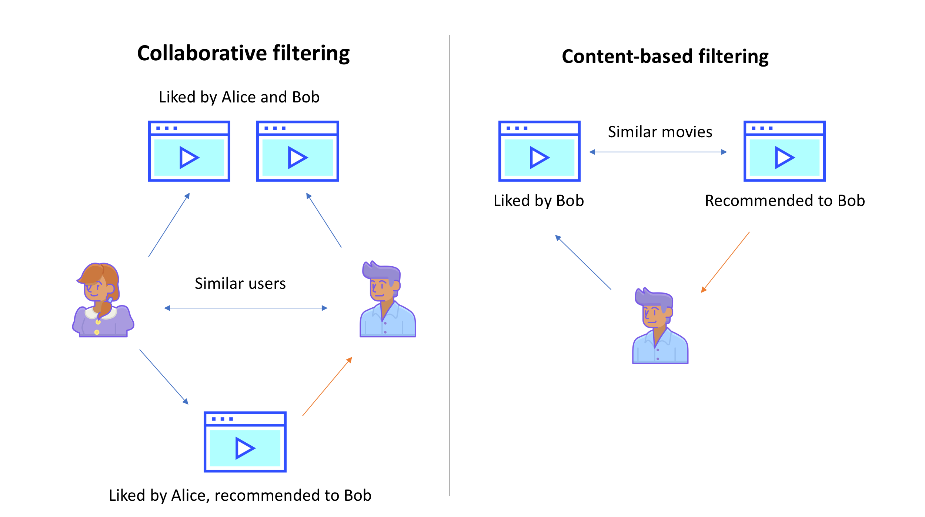
TỔNG QUAN VỀ ĐỀ TÀI
Những phương pháp tiếp cận
Content-based filtering (phương pháp lọc nội dung)
Collaborative Filtering (phương pháp lọc cộng tác)
Hybrid methods (phương pháp lai)
Notes:
Đây là những phương pháp cơ bản và phổ biến khi muốn xây dựng 1 HTGY

Slide 8
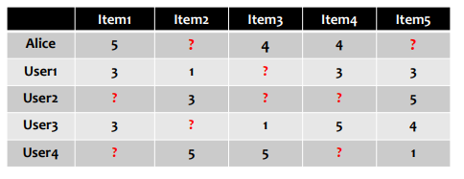
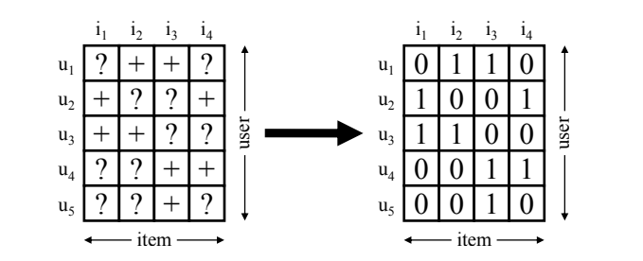
TỔNG QUAN VỀ ĐỀ TÀI
Dữ liệu trong hệ gợi ý
Ba thực thể chính: người dùng, sản phẩm, tương tác người dùng - sản phẩm.
Biểu diễn dữ liệu thành Utility matrix
Các loại dữ liệu:
Dữ liệu tường minh (Explicit data)
Dữ liệu tiềm ẩn (Implicit data)
Notes:
Trong một HTGY gồm có những dữ liệu sau:
Những dữ liệu tường minh, là dữ liệu có thể thu thập được khi người dùng tương tác, đánh giá 1 sản phẩm
Dữ liệu tiềm ẩn là những dữ liệu mà hệ thống phải thực hiện tính toán để đưa ra gợi ý cho người dùng
Ví dụ như trên hình là những dữ liệu đc thể hiện.

Slide 9
CÁC PHƯƠNG PHÁP PHỔ BIẾN
LỌC THEO NỘI DUNG
(CONTENT-BASED FILTERING)
LỌC CỘNG TÁC
(COLLABORATIVE FILTERING)
RECOMMENDATION SYSTEMS
HỌC SÂU
(DEEP LEARNING)
PHÂN TÍCH MA TRẬN THÀNH NHÂN TỬ
(MATRIX FACTORIZATION)
Notes:
Đến với phần thứ 2, em sẽ giới thiệu những phương pháp phổ biến khi xây dựng lên một hệ thống gợi ý gồm…
Và phương pháp mà em đã tiến hành thử xây dựng, cũng như được chú ý đến nhất hiện này là phương pháp học sâu

Slide 10

CÁC PHƯƠNG PHÁP PHỔ BIẾN
Lọc dựa theo nội dung (Content – based filtering)
Đề xuất dựa trên nội dung dựa trên sự giống nhau của các sản phẩm được đề xuất
Ý tưởng là nếu thích một sản phẩm, thì cũng sẽ thích một sản phẩm “tương tự”.
Dựa trên các hành động và đánh giá trước đó của người dùng để đưa ra gợi ý
Notes:
Lọc nội dung sẽ tính toán đến độ tương đồng của sản phẩm, như là sách cùng tác giả, phim cùng thể loại , v.v..
Vì thế không cần dữ liệu từ người dùng khác, chỉ đề xuất cho 1 người dùng
Nắm bắt được sở thích cụ thể của người dùng đó, từ đó đề xuất gợi ý ra những mặt hàng ít người khác quan tâm

Slide 11
CÁC PHƯƠNG PHÁP PHỔ BIẾN
Lọc cộng tác (Collaborative filtering)
Sử dụng các điểm tương đồng giữa nhiều người dùng và sản phẩm để đưa ra gợi ý
Đề xuất lọc cộng tác dựa trên hành vi trong quá khứ
Phân tích mức độ tương tự thị hiếu của người dùng này với người khác và đưa ra các đề xuất trên cơ sở đó
Notes:
Lọc cộng tác giúp giải quyết hạn chế của lọc nội dung,

Slide 12
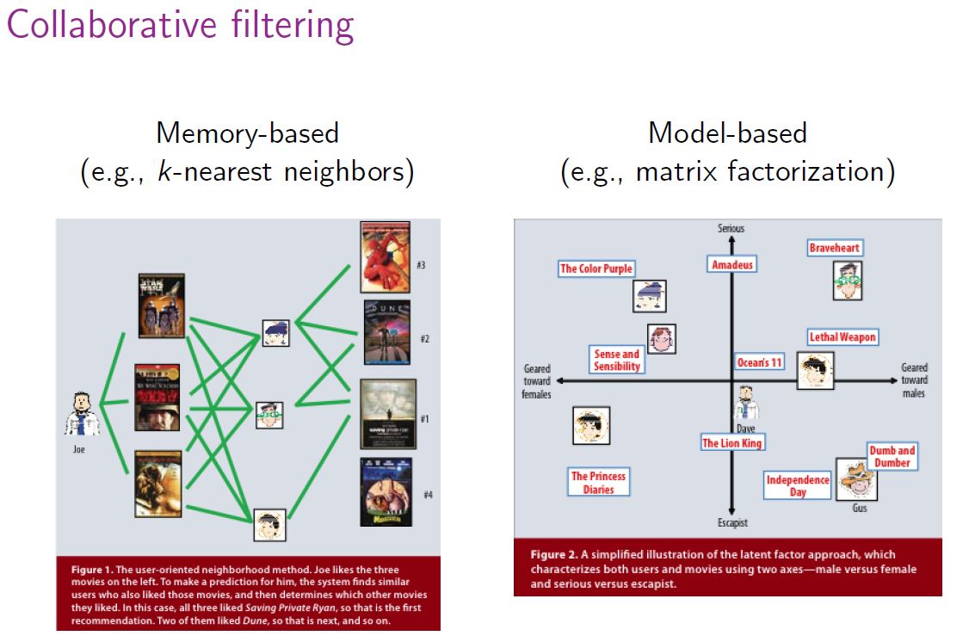
CÁC PHƯƠNG PHÁP PHỔ BIẾN
Lọc cộng tác có thể được chia thành 2 loại:
Lọc cộng tác dựa trên bộ nhớ
Lọc cộng tác dựa trên mô hình.
Thuật toán có một đặc tính là có thể tự học đặc trưng cần sử dụng.
Notes:
Trên hình là 2 ví dụ:
Bên trái là lọc theo bộ nhớ, với ví dụ sử dụng những hàng xóm gần nhất. Người dùng đã xem 3 phim, và cũng có 3 người dùng tương tự đều thích 3 phim đó. Hệ thống sẽ giới thiệu những phim mà 3 người dùng gần nhất đánh giá cao.
Bên phải là lọc theo mô hình bằng phương pháp phân tích ma trận thành nhân tử, sử dụng các ma trận tiềm ẩn để tính toán và đưa ra gợi ý. Ma trận tiềm ẩn này sẽ biểu diễn những đặc trưng của từng thể loại sản phẩm hoặc là đặc trưng của người dùng

Slide 13
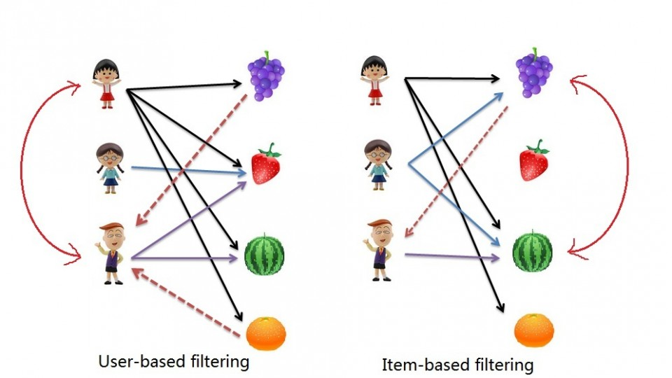
CÁC PHƯƠNG PHÁP PHỔ BIẾN
Thuật toán chính được sử dụng trong lọc cộng tác dựa trên bộ nhớ
Lọc dựa trên người dùng
Lọc dựa trên sản phẩm
Notes:
Tại đây, sử dụng những người dùng trông giống nhau dựa trên sự tương đồng và đề xuất những sản phẩm mà người dùng giống nhau đã chọn trước đây Người dùng A thích cả 4 sp: nho, dâu, dưa, cam
Người dùng B chỉ thích dâu
Người dùng C thích dâu và dưa
Nhận thấy người dùng A và C có sự tương đồng về sở thích, thì các sản phẩm nho và cam sẽ được đề xuất cho người dùng C
Dựa trên điểm chung của sản phẩm để đưa ra gợi ý.
Như trên hình, thấy được những người dùng thích nho sẽ thích cả dưa, từ đó đưa ra gợi ý nho cho người dùng C

Slide 14
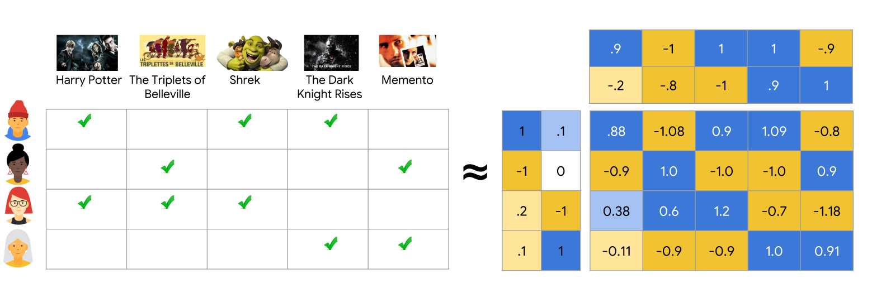
CÁC PHƯƠNG PHÁP PHỔ BIẾN
Phương pháp phân tích ma trận thành nhân tử (Matrix Factorization)
Kỹ thuật giảm chiều (Dimensionality Reduction) được sử dụng để tìm được thị hiếu của người dùng
Mục tiêu của phương pháp là để tìm sở thích tiềm ẩn của người dùng và thuộc tính của sản phẩm
Notes:
Khám phá các mối tương quan / đặc trưng ẩn trong dữ liệu ban đầu.
Bỏ các đặc trưng dư thừa và gây nhiễu không hữu ích.
Giải thích và hình dung dữ liệu dễ dàng hơn.
Truy cập lưu trữ và xử lý dữ liệu dễ dàng hơn
Cột 1: độ yêu thích từ NT đến BT
Cột 2: Đại diện cho độ tuổi
Hàng 1: tính NT đến BT
Hàng 2: Từ nhỏ đến lớn tuổi

Slide 15
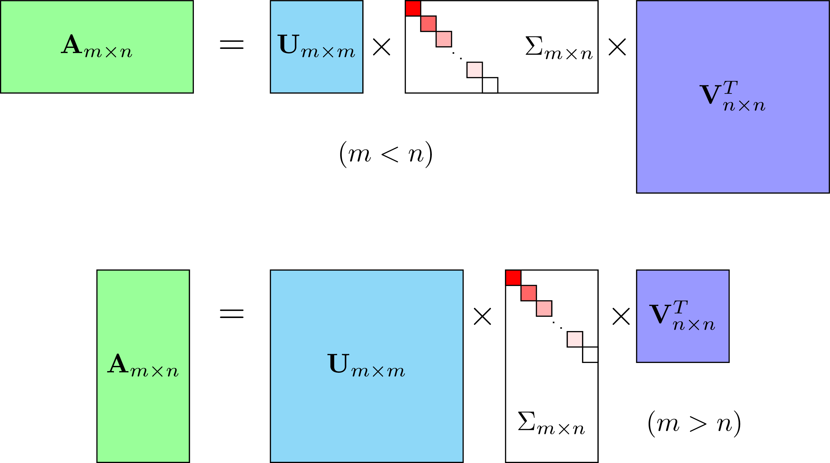
CÁC PHƯƠNG PHÁP PHỔ BIẾN
Mô hình SVD (Singular value decomposition)
Là mô hình phân rã các giá trị đơn lẻ
Phân tích ma trận A ban đầu thành ma trận có hạng thấp hơn
Notes:
Trong đó A là ma trận dữ liệu đầu vào (xếp hạng của người dùng),
U là vectơ riêng bên trái (ma trận “đặc trưng” của người dùng)
∑ là ma trận đường chéo của các giá trị đơn (về cơ bản là trọng số / cường độ của mỗi )
VT là vectơ số ít bên phải (ma trận "đặc trưng" của phim). U và VT là cột trực quan và đại diện cho những thứ khác nhau:
U biểu thị mức độ người dùng “thích” từng đặc trưng và VT thể hiện mức độ liên quan của từng đặc trưng với mỗi phim. Để có hạng thấp hơn gần đúng, tôi lấy các ma trận này và chỉ giữ lại k đặc trưng hàng đầu, có thể được coi là vectơ sở thích và thị hiếu cơ bản

Slide 16
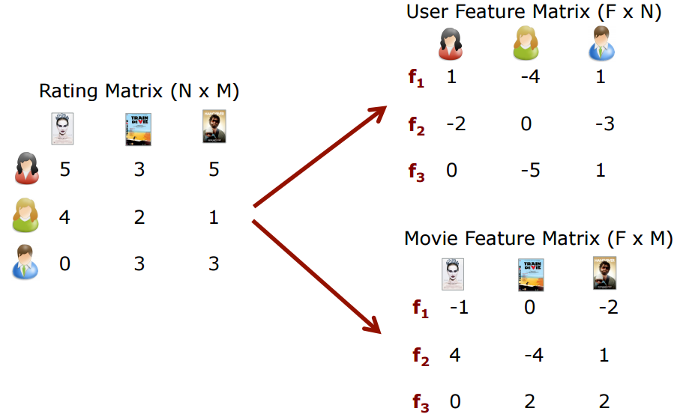
CÁC PHƯƠNG PHÁP PHỔ BIẾN
Phương pháp sử dụng học sâu (deep learning)
Phân tích thành ma trận tiềm ẩn
Sử dụng embeddings để tạo ra đặc trưng
Sử dụng tích vô hướng để tính toán dữ liệu
Notes:
Phương pháp này sẽ sử dụng những ưu điểm trong các phương pháp trên để tiến hành thực hiện
Đầu tiên, sẽ phân tích dữ liệu ban đầu thành những ma trận tiềm ẩn

Slide 17
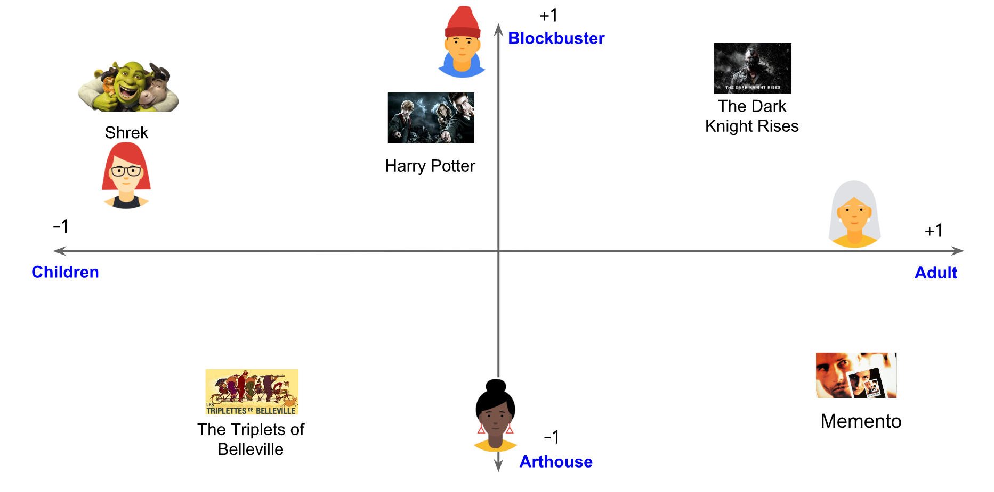
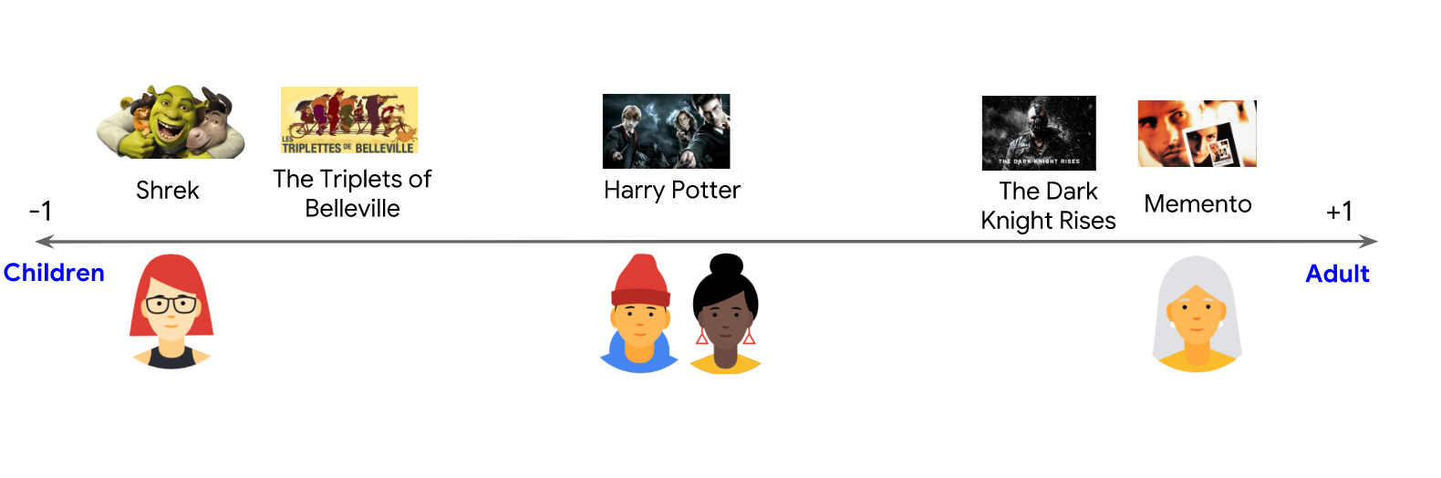
CÁC PHƯƠNG PHÁP PHỔ BIẾN
Embeddings
Embeding vào một không gian giúp biểu diễn thông tin của sản phẩm để tối ưu hoá cho mô hình
Khoảng cách sản phẩm sẽ tìm được sự tương đồng giữa nhiều người dùng.
Embedding 1 chiều
Embedding 2 chiều
Notes:
Phép nhúng là một không gian có chiều tương đối thấp mà có thể dịch các vectơ chiều cao vào đó.
Nhúng giúp dễ dàng thực hiện học máy hơn trên các đầu vào lớn như vectơ thưa thớt đại diện cho các từ.
Một phép nhúng nắm bắt một số ngữ nghĩa của đầu vào bằng cách đặt các đầu vào tương tự về mặt ngữ nghĩa gần nhau trong không gian nhúng.
Một phép nhúng có thể được học và sử dụng lại trên các mô hình.
Đầu vào gồm 3 cái: Kích thước của từ, độ dài vec tơ mỗi từ, độ dài tối đa của câu

Slide 18

XÂY DỰNG VÀ SO SÁNH
Notes:
Trên đó là các phương pháp cũng như ý tưởng để xây dựng ra hệ thống gợi ý, bây h sẽ đi sâu vào xây dựng bằng pp học sâu

Slide 19
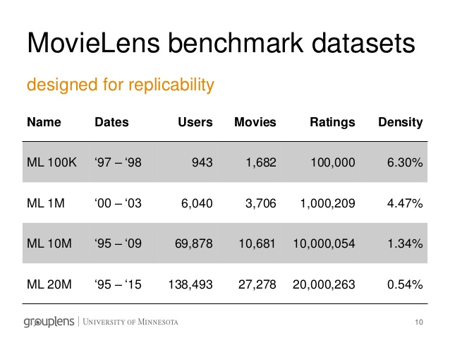
XÂY DỰNG VÀ SO SÁNH
Bộ dữ liệu được sử dụng
Bộ dữ liệu được sử dụng là Movielens 1M chứa hơn 1 triệu đánh giá của hơn 6000 người dùng cho gần 4000 phim.
Gồm có 3 file:
user.csv
movies.csv
rating.csv
Notes:
Bộ dữ liệu mà em sử dụng là:
User chứa các thông tin của người dùng như: ID, giới tính, nghề nghiệp, tuổi, độ tuổi
Movie chứa các thông tin của phim như: ID phim, tên phim năm SX, và thể loại
Rating có các thông tin là người dùng ID, phim ID, điểm người dùng đánh giá, và thời gian người dùng dành cho phim đó

Slide 20
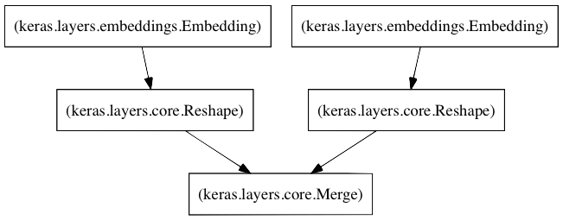
XÂY DỰNG VÀ SO SÁNH
Xây dựng mô hình
Lớp embedding bên trái tạo ra người dùng (Users) theo ma trận yếu tố tiềm ẩn (Latent Factors matrix).
Lớp embedding bên phải tạo ra phim (Movies) theo ma trận yếu tố tiềm ẩn (Latent Factors matrix).
Khi đầu vào cho các lớp này là ID người dùng và ID phim, chúng sẽ trả về các vectơ đặc trưng tiềm ẩn cho người dùng và phim tương ứng.
Một lớp hợp nhất lấy tích vô hướng của hai vectơ tiềm ẩn này để trả về xếp hạng, dự đoán.
Notes:
Các mô hình Yếu tố tiềm ẩn là một phương pháp hiện đại để lọc cộng tác dựa trên mô hình.
Giả định cơ bản là tồn tại một đại diện chiều thấp không xác định của người dùng và các mặt hàng mà ở đó mối quan hệ giữa người dùng với mặt hàng có thể được mô hình hóa chính xác.
Ví dụ: xếp hạng mà người dùng cung cấp cho một bộ phim có thể được giả định là phụ thuộc vào một số yếu tố tiềm ẩn như thị hiếu của người dùng trên các thể loại phim khác nhau.

Slide 21
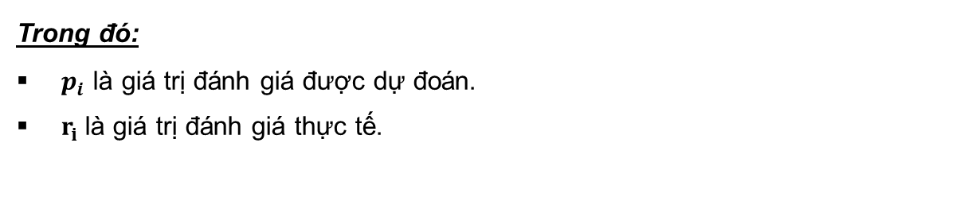
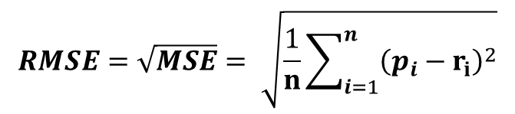
ĐÁNH GIÁ VÀ SO SÁNH KẾT QUẢ
Phương pháp đánh giá kết quả với dữ liệu tường minh
Căn sai số bình phương trung bình (Root Mean Square Error):
$$RMSE=\sqrt{MSE}= \sqrt{\frac{1}{n}\sum_{i=1}^{n}{{\left(p_{i}−r_{i}\right)}^{2}}}$$
Trong đó:
$p_{i}$ là giá trị đánh giá được dự đoán.
$r_{i}$là giá trị đánh giá thực tế.
Tên Mô Hình | Deep Learning | Mô hình SVD
RMSE | 0,862 | 0,873

Slide 22
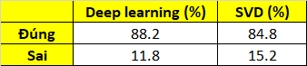
ĐÁNH GIÁ VÀ SO SÁNH KẾT QUẢ
Tập huấn luyện: 90%
Tập kiểm thử: 10%
Cách đánh giá:
Sai: rating_true – rating_predict ≥ 1
Đúng: rating_true – rating_predict < 1
Notes:
Trên hình là kết quả của mô hình học sâu của em so với sử dụng SVD, và 3 mô hình có điểm cao nhất trên paperwithcode
Tuy số điểm thấp hơn so với 3 mô hình của paperwithcode, nhưng kết quả mô hình học sâu lại tốt hơn mô hình SVD
Từ đó, có thể thấy ưu điểm của học sâu có thể phát triển hơn bằng cách thêm nhiều lớp nhúng, để thể hiện rõ đặc trưng hơn
Em chia bộ dữ liệu thành 2 phần 90% để train và 10% để kiểm thử
Em so sánh rating đầu ra với rating người dùng đã chấm. Nếu hiệu của 2 rating lớn hơn ngưỡng em chọn là 1.5 ko đạt, nếu nhỏ hơn là đạt yêu cầu
Độ chính xác em đạt được là

Slide 23
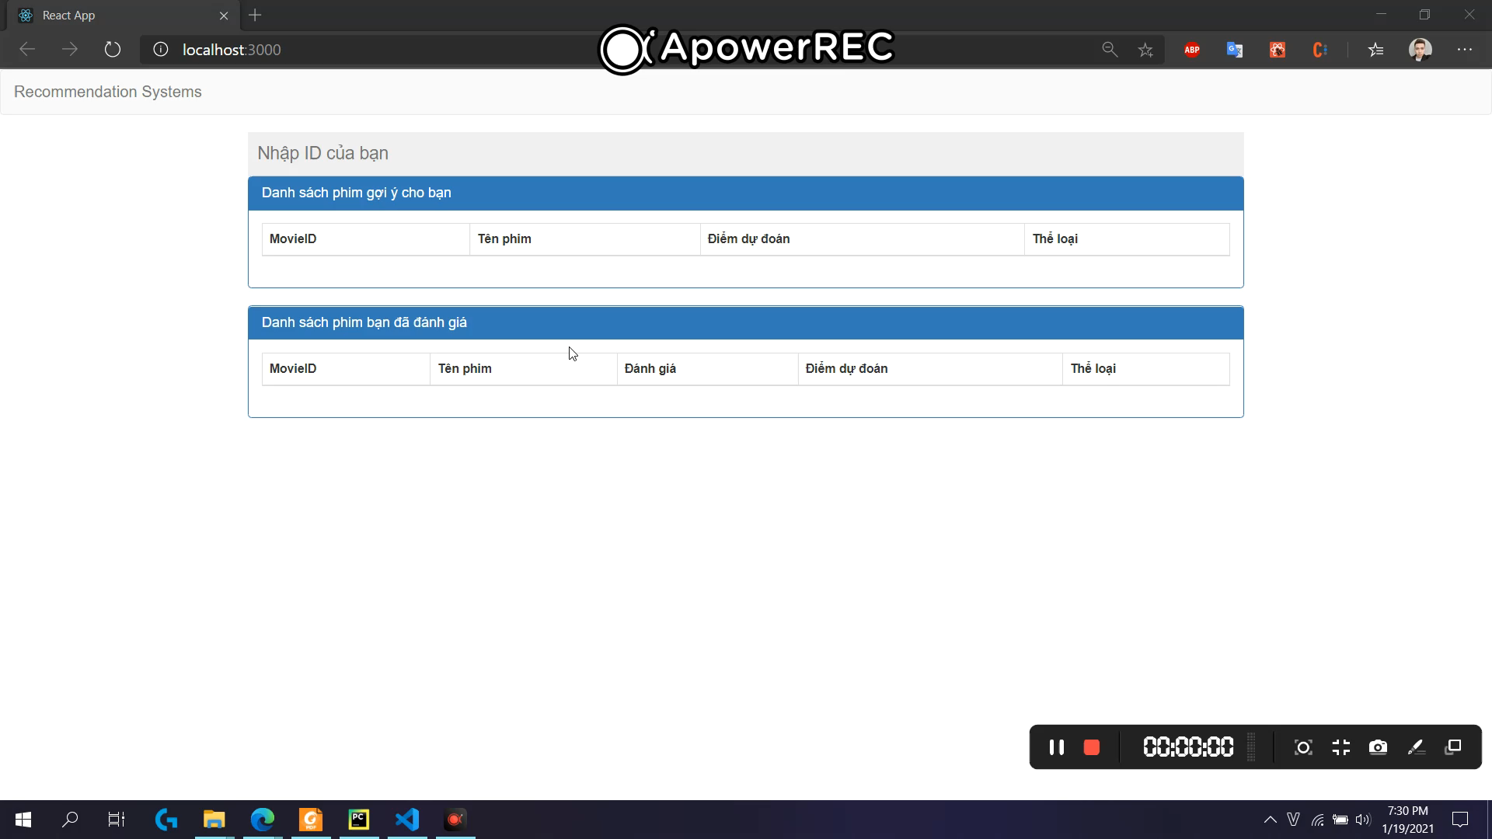
Demo
Notes:
Sau khi train mô hình, thì những trọng số, kết quả em sẽ lưu vào file h5, sử dụng Flask để viết API
Web demo được xây dựng bằng React ở front-end
Giao diện của trang web bao gồm 1 thanh để người dùng nhập ID
Sau đó Enter thì trả về 2 danh sách:
DS1: Sẽ là những phim gợi ý cho người dùng, những phim này có số điểm tính toán cao nhất mà người dùng chưa xem
DS2: Là những phim mà người dùng đã xem và có điểm đánh giá cao nhất.

Slide 24

Notes:
Trên đây là báo cáo về ĐATN của em, em xin gửi lời cảm ơn chân thành tới PSG.TS Lã Thế Vinh đã nhiệt tình giúp đỡ em hoành thành đề tài
Tuy đã cố gắng thực hiện, nhưng trong quá trình có thể còn có những thiếu sót, mong các thầy cùng các bạn góp ý bổ sung
Cảm ơn thầy cô và các bạn đã lắng nghe.

